Slide 1

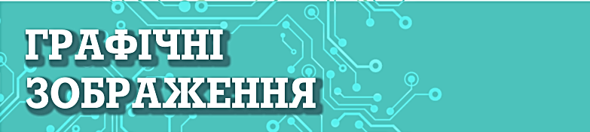





Урок 21
інформатика
ПІДСУМКОВИЙ УРОК З ТЕМИ 3
6
Перейти на Ютуб-канал «Дистанційне навчання»

Slide 2

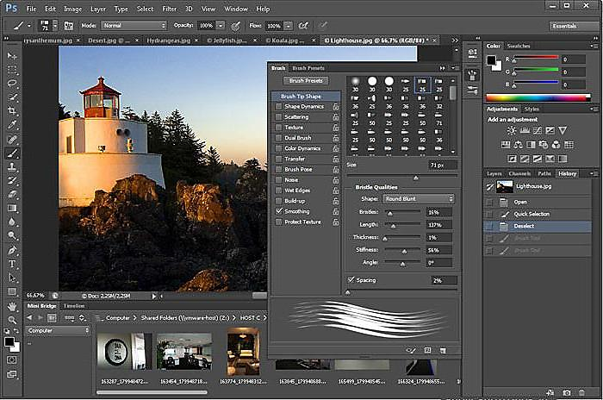
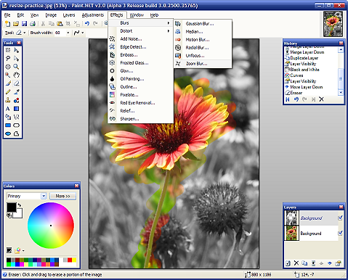

ПОВТОРИМО ТЕМУ
Графічне комп’ютерне зображення можна створити різними способами. Найбільш розповсюдженим є створення графічних зображень з використан-ням спеці­альних програм – графічних редакторів, а також з вико­ристанням інших типів комп’ютерних програм.

Slide 3
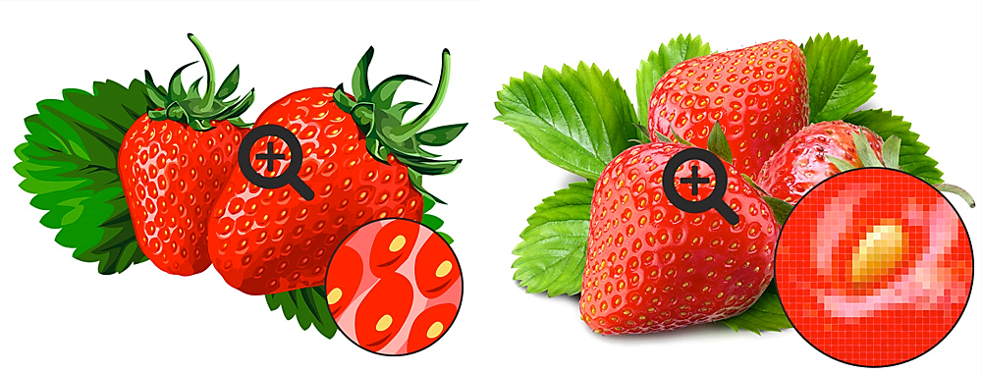
ПОВТОРИМО ТЕМУ
Основними видами графіч­них зображень, залежно від способу їх кодування, є растрові та векторні графічні зображення. Відповідно розді­ли комп’ютерної графіки, які вивчають способи створення та опрацювання таких зображень,
називають растровою та векторною графікою.

Slide 4


Оцініть свої знання та вміння
Я розрізняю векторні та растрові зображення.
Я розумію, чим растрова графіка відрізняється від векторної.
Я вмію створювати растрові та векторні зображення та зберігати їх у файлах.
Я використовую алгоритми редагування та форматування зображень растрової та векторної графіки.
Я вмію виділяти фрагменти растрових і векторних зображень, здійснювати їх редагування та форматування, використовуючи відповідні інструменти.
Я вмію створювати та виконувати операції над кривими Безьє.
Я можу перетворювати геометричні фігури, створені у векторному шарі, у криві Безьє.
Я вмію виконувати операції впорядкування векторних об’єктів.
Я вмію створювати, редагувати та форматувати текстові об’єкти у редакторі.
Я вмію поєднувати текстові та графічні об’єкти під час створення векторного зображення.
Я вмію планувати створення векторного графічного зображення, послідовність уставляння об’єктів, їх редагування та форматування.
Я застосовую набуті знання та навички під час роботи у графічному редакторі для розв’язування навчальних завдань і для творчого розвитку.

Slide 5




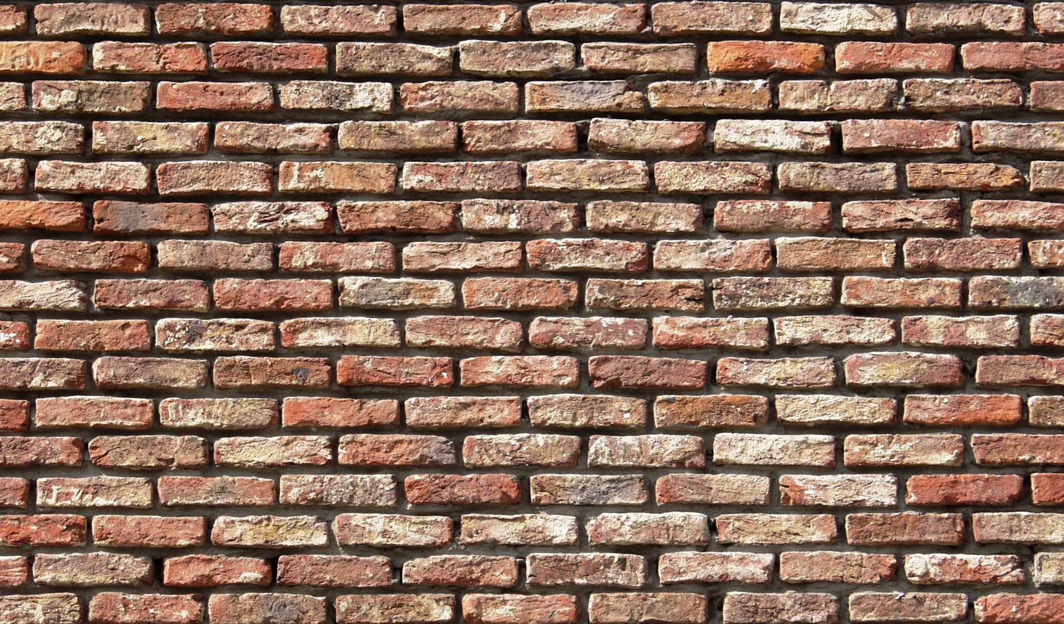







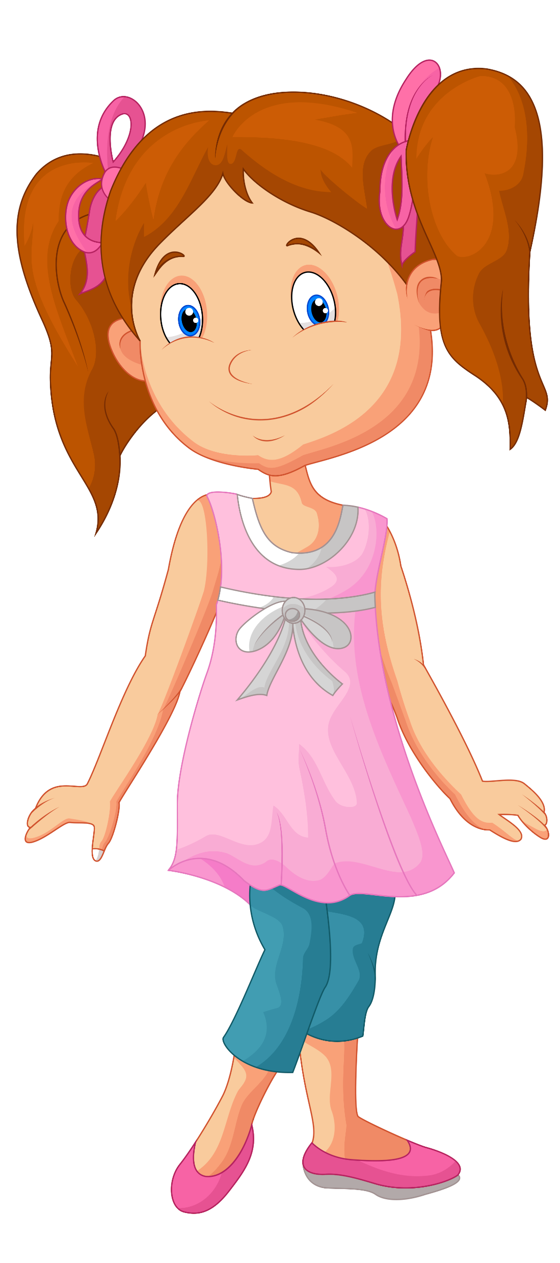






Знання
Оціни свій
рівень знань

Slide 6

Повну презентацію дивіться у відеоуроці
інформатика
6
Перейти на Ютуб-канал «Дистанційне навчання»

